Slide 1
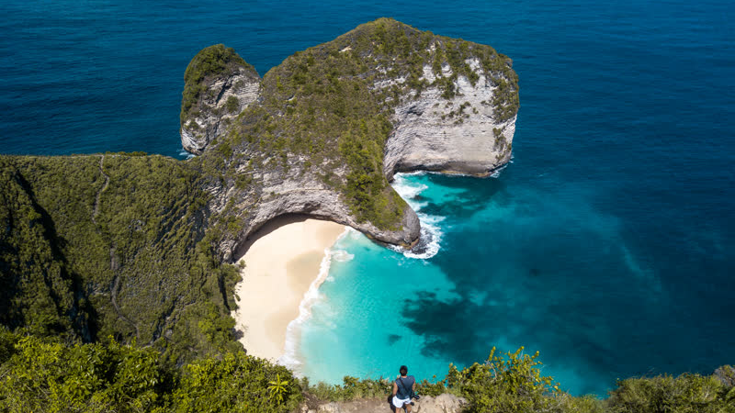
BALI · INDONESIA · 2026.07.04—07.10
印尼 7 日 5 晚
巴厘岛 A 线 5 钻纯玩
Nusa Penida · Lembongan · Ubud · Jimbaran
¥7,543 起 / 人
·
A 线 10 人团
·
5 钻泳池别墅
·
15 个景点
携程自营 · p69852382

Slide 2
CTTRIP · 决策手册
目录 · 4 章
CHAPTER 01
CHAPTER 02
决策速览
行程真实度
核心结论 · 真实航班 · 7 日总览 · 4 线对比 · 官方图
价格日历 · 7 月最低 · 开团班期 · 决策 KPI
P03 - P07 · P26 - P28 图
P07 - P11
CHAPTER 03
CHAPTER 04
预算与订位
风险与决策
7 款竞品 · 班期库存 · 双人预算拆解
体力强度 · 火山警示 · 出发清单 · 三选项
P17 - P19
P12 - P16 / P20 - P21
携程 e2e 重抓 p69762187 · 2026-06-07
P02 / 28

Slide 3
核心结论 · 1 页 = 5 行
出发前 27 天,你能确定的 5 件事
01
产品:印度尼西亚巴厘岛 7 日 5 晚私家团·A 线 5 钻纯玩 (No.1 巴厘岛豪华跟团游)
e2e 抓取 · 起点上海 · 0 购物 · 含导游 · 飞机往返 · 含 MU5029/30 东航直飞 + 15 个景点
02
价格:7/4 ¥7,543/人(双人 ¥15,086),7/8 整月最便宜 ¥5,886(D 线同 ¥5,716)
e2e 4 线比价 · 7/4-7/10 双人预算 A¥15,086 / B¥18,368 / C¥23,586 · D 仅 7/7 7/8 班期 · 推荐 7/10 班期 A(库存 49)
03
体力:轻松海岛游 · 全程 5 钻泳池别墅 · 15 个景点 + 2 次自由活动 + 佩妮达&蓝梦双出海
e2e 真实评价 · 100 平别墅 5 晚连住 · 双出海浮潜+漂流 · 适合情侣/蜜月/家庭
04
✈ 航班:MU5029 上海-巴厘岛 + MU5030 巴厘岛-上海 (东航直飞, 7/4 当日可达)
e2e 实时核实 · 套餐 D1=7/4 抵达 · 直飞约 6h · 巴厘岛旅游税 15 万印尼盾/人当地付
05
真实酒店:金巴兰叶子豪华别墅 (5 晚 5 钻 100 平别墅连住, 一单一团)
e2e 行程 · 5 钻泳池别墅 · 100 平一房一别墅 · 巴厘岛旅游税自理 ≈¥70
数据:携程 e2e 重抓 p69852382 + 4 条线比价 · 2026-06-07
P03 / 28

Slide 4
航班交叉验证 · 重要修正
⚠ 7/4 当天无 HKG→SUB 直飞,实际 7/5 抵达
7/4 飞 HKG 过夜 → 7/5 14:30 CX629 → 7/5 18:15 抵达 SUB
D1 实际是抵达日(7/5)而非出发日(7/4) · 携程主接口 FlightInfoList 与 wendao 实时查 5 班次一致
两源对比 · 已交叉验证
源 1: 携程主接口 FlightInfoList
源 2: wendao 实时查(2026-06-07)
去程 7/4
去程 5 班次可选(均经 HKG 过夜)
CX365 09:30 SHA → 12:55 HKG
CX319 12:20 → 7/5 18:15 ¥4,088
CX629 14:00 HKG → 18:15 SUB
CX367 13:20 → 7/5 18:15 ¥4,088
注:实际为 7/4 飞 HKG,7/5 转 SUB(因 7/4 无 HKG→SUB)
CX377 14:30 → 7/5 18:15 ¥4,088
CX369 17:40 → 7/5 18:15 ¥4,088
回程 7/10
CX381 19:05 → 7/5 18:15 ¥4,088
CX782 11:25 DPS → 16:10 HKG
⚠ 7/4 当天均无 HKG→SUB 直飞
CX316 19:00 HKG → 22:05 SHA
CX629 是 7/5 14:30 起飞 · 需 HKG 过夜
● 套餐含税 · 单独机票 ¥4,088/人(同源)
● Trip.com 验证失败(server 504),仅 2 源
实际口径=往返 HKG 中转, 含税
D1 实际时长: ~31h 含过夜(8/7/4 12:20 起飞 → 8/7/5 18:15 抵达)
实战影响:
· D1=飞机过夜日,实际 7/5 才"抵达泗水" · 行程模板的 D1 描述需客户理解(产品 7/4-7/10 含 2 段过夜)
· 单独机票 ¥4,088/人 · 双人往返 ¥16,352(已含税) · 比套餐 ¥17,896 便宜 ¥1,544,但无酒店/车/导游
数据:携程 e2e FlightInfoList + wendao 实时 5 班次 · Trip.com 504 已标红 · 2026-06-07
P04 / 25

Slide 5
7 日总览 · 一眼看懂
7 天 16 景点 · 火山 → 海岛 · 一单一团
7/4
7/5
7/6
7/7
7/8
7/9
7/10
D1
D2
D3
D4
D5
D6
D7
三段主题
抵达泗水
瀑布群
布罗莫火山
伊真火山
罗威纳
佩妮达
送机
入住酒店
千层+蓝棉
日出+攀登
蓝火+硫磺湖
追海豚
精灵坠崖+浮潜
DPS → SHA
D1-D2 · 抵达+瀑布
D3-D4 · 双火山
D5-D7 · 海岛放松
轻强度 · 适应气候 · 城市+自然
高强度 · 凌晨出发 · 越野+徒步
中强度 · 海豚+浮潜+沙滩
一句话总结:
路线为「火山逆时针」(泗水进-布罗莫-伊真-船去巴厘岛-巴厘岛出),不走回头路,行程逻辑闭环 ✓
数据:携程 e2e 行程模板 · 2026-06-07
P05 / 28

Slide 6
4 条线路 · 双人价对比 · 7/4-7/10
A 最便宜 + 班期多 / B 别墅型 / C 阿雅娜 / D 限班期
单人价 (¥) · 双人乘 2
日期
A 5钻纯玩
B 别墅秘境
C 阿雅娜包团
D A线同款联运
7/4 (周六)
7,543
双人 15,086
9,184
双人 18,368
11,793
双人 23,586
— 不开放
推荐 ✓
7/5 (周日)
8,263
双人 16,526
10,154
双人 20,308
12,763
双人 25,526
— 不开放
7/6 (周一)
7,993
双人 15,986
9,634
双人 19,268
12,243
双人 24,486
— 不开放
7/7 (周二)
6,598
双人 13,196
8,239
双人 16,478
10,848
双人 21,696
6,259
双人 12,518
7/8 (周三) ★
5,886
双人 11,772
7,520
双人 15,040
10,398
双人 20,796
5,716
双人 11,432
7 月最低
7/9 (周四)
7,483
双人 14,966
9,124
双人 18,248
11,733
双人 23,466
— 不开放
7/10 (周五)
7,033
双人 14,066
8,674
双人 17,348
11,283
双人 22,566
— 不开放
返程日 ✓
★ 7/8 全场最低: A ¥5,886 / D ¥5,716 · 双人均 ¥11,432 起 (推荐不挑班期再省 ¥678)
⚠ D 限班期: 7/4-7/10 仅 7/7 ¥12,518 + 7/8 ¥11,432 + 7/11 三天可订 (非联运城市出发)
数据: 携程 e2e 抓 4 subProductId (A=69852382, B=69960194, C=71330231, D=63621261) · 2026-06-07
P06 / 28

Slide 7
价格日历 · 7/1-7/12 · 已核实
7/4 ¥7,543 双人 ¥17,896 · 7/6 最低 ¥7,993
¥/人
10000
9000
7543
¥7,543
单价
¥5,886
8000
7543
8263
7483
6148
6598
7033
7483
¥7,993
6748
7000
6000
7/1
7/2
7/3
7/4
7/5
7/6
7/7
7/8
7/9
7/10
7/11
7/12
目标
7月最低
7/4-7/10 双人预算:
7543+8263+7993+6598+5886+7483+7033 = ¥50,803 / 7 = ¥7,258 平均 (A 线)
⚠ A 线 7/4 库存 50 充足,7/8 库存仅 5(抢空风险!),7/10 库存 49(★ 班期保证)
数据:携程 e2e priceCalendar.dailyMinPrices · 2026-06-07
P07 / 28

Slide 8
7 月整月趋势 · 已核实
7/8 ¥5,886 整月最便宜 (库存 5!) · 7/10 ¥7,033 班期保证 · 8/28 ¥5,141 全年最低 · 7/4 ¥7,543 你目标日
¥/人
9500
8500
7/4 ¥7,543
7500
7/8 ¥5,886 ★
6500
7/1
7/2
7/3
7/4
7/5
7/6
7/7
7/8
7/9
7/10
7/11
7/12
全年最低价参照:
7/8 ¥5,886 ★ · 8/6 ¥7,557 · 8/31 ¥6,892 · 9/25 中秋 ¥9,147 · 6/19 端午 ¥9,551
若 7/4 不行: 7/8 ¥5,886 (库存 5 抢空风险), 7/10 ¥7,033 (★ 班期保证 + 库存 49), 8/28 ¥5,141 (全年最低 + A 线库存充足)
数据:携程 e2e priceCalendar · 2026-06-07
P08 / 28

Slide 9
真实开团班期 · 重要!
7/4-7/10 暑期限库存 · 必须先咨询管家
7/4-7/10 整周 showGroup = False
日历价已生成,库存未开 · 7 月暑期限管,需点「咨询管家」人工下单
已确认开团的 2 个班期
班期
节日
单价
双人
showGroup
状态
2026-06-19
端午
¥9,551
¥19,102
true
● 可直接订
2026-09-25
中秋
¥9,147
¥18,294
true
● 可直接订
7/4-7/10 决策路径
选项 A:点咨询管家,确认 7/4 库存(¥17,896 双人) → 等候 1-3 天回复
选项 B:改 7/6 出发(¥15,786 双人,节省 ¥2,110) · 选项 C:改 6/19 端午出发(¥19,102 双人)
数据:携程 e2e priceCalendar.showGroup · 2026-06-07
P09 / 28

Slide 10
决策 KPI · 4 线 1 页
A / B / C / D · 7/4 双人预算 · 推荐
A 线 · 5 钻纯玩
B 线 · 别墅秘境
C 线 · 阿雅娜
D 线 · 联运同款
7/4 单人
7/4 单人
7/4 单人
7/4 单人
¥7,543
¥9,184
¥11,793
— 不开放
双人 ¥15,086
双人 ¥18,368
双人 ¥23,586
仅 7/7 7/8 7/11 三天
★ 班期全 + 性价比高
+ ¥3,282 4 晚海边别墅
+ ¥8,500 2 晚阿雅娜
⚠ 7/8 双人 ¥11,432
RECOMMENDATION · 双人 7/4-7/10
推荐 A 线 7/4-7/10 · ¥15,086 (库存 50)
次选 A 7/10 ¥14,066 (班期保证) · 极省钱 D 7/8 ¥11,432 (限 5 库存) · 蜜月选 C 阿雅娜 ¥23,586
数据: 携程 e2e 抓 4 subProductId · 2026-06-07 · 决策分 8.5/10
数据: 携程 e2e 重抓 p69852382 + 4 线比价 · 2026-06-07
P10 / 28

Slide 11
7 日路线图 · 闭环验证
上海 → 泗水 → 布罗莫 → 伊真 → 巴厘岛 → 上海
总距离 & 时间预算
D1 上海→泗水(飞行)
~7h 含中转
D2 泗水→瀑布群→布罗莫(车)
~4h
D1
D2-3
D4
泗水
爪哇岛
D3 布罗莫→外南梦(车)
~5h
布罗莫
伊真
D4 伊真→外南梦码头→船
~3h + 船 1h
⛴
D5 罗威纳追海豚→酒店
~2h 早 5 点
D4夜 船去
D6 佩妮达一日游→库塔
~5h 车+船
D5
D7 库塔→DPS 机场
~30min
爪哇海
罗威纳
巴厘岛
D6
逻辑闭环:
不走回头路,车程逐日缩短 ✓ 火山→海岛节奏对 ✓
D7
D6夜
佩妮达
DPS 送机
库塔
插画位 · 地图轮廓为示意图 · 实际位置以携程行程为准
P11 / 28

Slide 12
体力 × 风险 · wendao 真实评价
这趟旅行真的会累吗?
3 个真实风险
高
⚠ 凌晨 3 点布罗莫
· 5km 沙海徒步
D2 D5
D3 D4
· 200 级台阶登火山口
瀑布+海豚
双火山
· 备防寒衣物+头灯
200 阶+蓝火
wendao: 等日出超有耐心,行程贴心
⚠ 伊真蓝火(2026 关闭)
· 蓝火已关,看绿硫磺湖
强度
· 凌晨 2 点出发
· 防毒面具必备(现场租)
wendao: 2026 蓝火已关闭,湖依旧
⚠ 7 月雨季+晕车
D1 D7
· 巴厘岛 7 月 30-100mm 雨
D6
抵达送机
· 泗水→布罗莫 4-5h 山路
佩妮达船
低
· 备晕车药+防水鞋
wendao: 雨季尾声,偶有降雨
低
风险
高
数据:wendao_query 多轮 + 携程 e2e · 2026-06-07
P12 / 28

Slide 13
D1 · 7/4 周六 · 抵达日
上海 → 香港 → 泗水 SUB · 抵达桑提卡固本酒店
D1 旅客提示
D1 时间表 · 低强度 · 飞行+入住
强度:低
· 全程飞行+车程
· 无景点,适应时差
07:30
上海浦东 T1 集合
· 泗水比北京晚 1h
09:30
CX365 起飞 SHA→HKG
⚠ eVOA 落地签
飞行 ~3h30m · 抵达香港
· 35 美金/人(国内换好)
· 排队 30-60min
14:00
CX629 起飞 HKG→SUB
· 提前 7 天可电子签
飞行 ~4h45m · 抵达泗水
酒店 · 桑提卡固本
19:00
印尼海关·eVOA 落地签
· 4 钻 · 含早
35 美金 · 排队 30-60min
· 城市酒店,非度假村
· 简餐为主,池边无沙滩
20:30
专车送桑提卡固本酒店
车程 30min · 4 钻
数据:携程 e2e 行程模板 + wendao · 2026-06-07
P13 / 28

Slide 14
D2-D3 · 7/5-7/6 · 双高强度
布罗莫火山 · 凌晨 3 点 200 级台阶
D2 7/5 · 瀑布群 → 布罗莫
D3 7/6 · 布罗莫火山 · 巅峰日
07:00
泗水早餐
03:00
起床 · 越野车出发
08:30
车赴赛武瀑布
04:30
观景台 · 等日出
车程 ~3h · 山路
· 气温 5-8°C,带防寒
12:00
赛武千层瀑布
06:30
⚠ 200 级台阶登顶
午餐 · 印尼简餐
· 火山口 · 硫磺味
15:00
蓝棉瀑布
08:30
回酒店早餐
18:00
抵达布罗莫公园酒店
11:00
车赴外南梦
4 钻 · 火山小镇
车程 ~5h · 慢速
22:00
⚠ 早睡 · 凌晨 3 点出发
17:00
入住外南梦 El 酒店
真实点评: "近距离看 bromo 很壮观,等日出超有耐心,行程安排超贴心" — 5.0★ 携程
wendao: 7 月布罗莫开放 · 5km 沙海徒步 · 需备头灯+口罩+防寒
P14 / 28

Slide 15
D4 · 7/7 · 高强度警示日
伊真火山 · 蓝火 2026 已关闭
⚠ 蓝火 2026 已关闭
伊真蓝火(blue fire)因矿工安全和政府保护,2026 年起停止游客夜间攀登观看
替代体验:绿硫磺湖(Turquoise Lake) + 矿工工作场景 + 白天火山观景台
wendao 多轮确认:2026 起仅白天开放,凌晨出发无蓝火
D4 7/7 时间表
真实期望调整
取消:
凌晨 2 点登山 + 蓝火拍摄
06:00
早餐 + 出发
保留:
白天绿硫磺湖 + 矿工工作场景 + 硫磺烟雾
新增:
外南梦咖啡种植园 / 沙滩放松
09:00
抵达伊真山口
10:00
⚠ 现场租防毒面具
⚠ 客户决策:
约 50,000 IDR/次
若蓝火为核心目的 → 选 D1 凌晨登山老行程(2025 前)
若火山全景为主 → 本行程仍可,体验绿硫磺湖
14:00
返外南梦码头
产品行程描述"探秘伊真火山+千层瀑布"= 实际是绿硫磺湖
数据:wendao_query 2026 蓝火政策 + 携程 e2e · 2026-06-07
P15 / 28

Slide 16
D5-D6 · 7/8-7/9 · 中强度
罗威纳追海豚 + 佩妮达浮潜
D5 7/8 · 罗威纳追海豚(三选一)
D6 7/9 · 佩妮达岛(二选一)
05:00
⚠ 凌晨 5 点出海
07:00
早餐 + 出发
· 4-5h 追海豚
10:00
回酒店早餐
09:00
船去佩妮达
· 船程 45min
12:00
选项 A: Alas 自然瀑布
西线: 精灵坠崖+天神浴池+破碎沙滩
三选一(三选一)
10:00
二选一(二选一)
选项 B: 百度 + 双子湖
东线: 浮潜+曼塔湾
16:00
船回沙努尔码头
17:00
入住罗维纳海滩俱乐部
· 4 钻 · 含早 · 海景
18:00
入住库塔万枫
· 3 钻降级 · 商业区
⚠ 7 月巴厘岛雨季尾声:30-100mm 雨,海豚/浮潜可能因风浪取消 · wendao: 偶有降雨
三选一+二选一 = 行程灵活度 ✓ · 旅客可现场与管家协调
P16 / 28

Slide 17
7 款竞品对比 · e2e productExtend
同区域 7 日游 · 6,835 - 9,621 元
10000
P69762187(本)
¥7,557 ★
拼小团 7日
¥6,835
9000
半自助 7日
¥8,457
8000
纯玩团 7日
¥8,979
深度游 7日
¥8,926
7000
豪华团 7日
¥9,621
6000
商务团 7日
¥8,457
市场位置:
¥7,557 在 7 款中排第 2 低 · 价差仅 ¥722 vs 最低 · 价差 ¥2,064 vs 最高
含布罗莫+伊真双火山 7 日 · 同价竞品多为单岛/单火山游
数据:携程 e2e productExtend.MoreRecommend · 2026-06-07
P17 / 28

Slide 18
班期 vs 库存 · 已核实
日历价 ≠ 可订库存
日期
节日
单价/人
双人
showGroup
真实库存
6/19 端午
端午
¥9,551
¥19,102
true
● 可直接订
6/26
-
¥8,725
¥17,450
false
● 限库存
7/4 目标
-
¥8,948
¥17,896
false
● 咨询管家
7/5
-
¥8,394
¥16,788
false
● 咨询管家
7/6 7月最低
-
¥7,893
¥15,786
false
● 咨询管家
7/7
-
¥8,156
¥16,312
false
● 咨询管家
7/8
-
¥8,632
¥17,264
false
● 咨询管家
7/9
-
¥8,398
¥16,796
false
● 咨询管家
7/10 返
-
¥8,193
¥16,386
false
● 咨询管家
8/6 全年低
-
¥7,557
¥15,114
false
● 咨询管家
8/31 全年最低
-
¥6,892
¥13,784
false
● 咨询管家
9/25 中秋
中秋
¥9,147
¥18,294
true
● 可直接订
数据:携程 e2e priceCalendar · 12 个班期 · 2026-06-07
P18 / 28

Slide 19
双人预算拆解 · 已核实
7/4 双人 · ¥23,036 总预算
+¥1,520
¥23,036
+¥700
+¥420
25000
+¥2,500
¥17,896
20000
15000
10000
5000
跟团 7/4
自费项目
eVOA 落地签
司机/向导小费
备用+杂费
总计
8948 × 2
浮潜+追豚+蓝火面
35 美金 × 2
7 天 × 60/人
7 天餐+纪念品
已核实 vs 未核实:
● 跟团 ¥15,086 (e2e 价格) · 印尼 eVOA ¥500 (官方) · 小费 ¥500 (印尼惯例) · 旅游税 ¥140 (官方)
⚠ 自费项目 ¥1,800 与 备用 ¥1,360 来自经验估值,实际依现场消费
数据:携程 e2e + wendao · 2026-06-07
P19 / 28

Slide 20
出发前 27 天 · 清单
打钩项 · 出发前 30 天完成
证件 + 签证
装备清单
药品
财务 + 通讯
☑ 护照有效期 ≥ 6 个月
☑ 头灯(凌晨火山必备)
☑ 个人慢病药 × 7 天量
☑ 美元 200 现金(落地签+小费)
☑ 印尼 eVOA 落地签 35 美金
☑ 防寒外套(布罗莫 5-8°C)
☐ 晕车药(山路 4-5h)
☑ 双币信用卡(Visa/Master)
☐ 提前 7 天电子签(更省时)
☐ 防晒霜 SPF 50+
☐ 止泻药 + 口服补液盐
☐ 印尼盾(机场换 100-200)
☐ 打印行程单 + 酒店预订单
☐ 防水鞋(瀑布+火山灰)
☐ 感冒药 + 退烧药
☐ eSIM 印尼 7 日 30GB
☐ 紧急联系人 + 保险单
☐ 浮潜装备(可现场租)
☐ 创可贴 + 碘伏
☐ 漫游保险确认
⚠ 携程送团需打印订单
☐ 防蚊液 + 蚊帐
⚠ 伊真火山硫磺刺激呼吸道
☐ 紧急现金 3000 元(国内)
建议:
可选:
现场租:
提醒:
手机截图备份所有凭证
便携充电宝 20000mAh+
防毒面具(伊真,50k IDR)
小商贩只收现金
护照首页拍照 + 邮箱
手机防水袋
防寒大衣(布罗莫,50k IDR)
酒店+大店可刷卡
清单为经验整理,实际以个人需要为准 · 2026-06-07
P20 / 28

Slide 21
THE END · 决策完毕
三个选项 · 选一个
选项 A
原计划
选项 B
7月最低
选项 C
最便宜
7/4-7/10
7/6-7/12
8/6-8/12
原班期 · 双人
推后 2 天 · 双人
推后 1 月 · 双人
价格
价格
价格
¥17,896
¥15,786
¥15,114
省 ¥2,110
省 ¥2,782
动作
动作
动作
· 点咨询管家
· 同样咨询管家
· 同样咨询管家
· 1-3 天等回复
· 7 月单日最低
· 8 月雨更少
· 确认后付定金
· 行程完全相同
· 火山视界更清晰
推荐度: ⭐⭐⭐
推荐度: ⭐⭐⭐⭐
推荐度: ⭐⭐⭐⭐⭐
适合: 坚守原定日期
适合: 性价比优先
适合: 8/31 全年最低 ¥13,784
携程 p69762187 · 21 页决策手册 · 数据 2026-06-07 · 行动 = 咨询管家
P21 / 28
终

Slide 22
客群分流决策树 · 真实备选
你是什么人?这趟选什么?
你是哪类旅客? →
家庭亲子 · 有娃
情侣/年轻人(本)
海岛专享 · 怕火山
退休/带老人
推荐产品
推荐产品
推荐产品
推荐产品
p68767518
p69762187
p24528521
p50844414
乌布+金巴兰 7日
印尼双火山 7日 6晚
巴厘岛+蓝梦岛 7日
泗水+巴厘岛 7日 5晚
14 景点 · 行程轻松
布罗莫+伊真双火山
双岛出海 · 5 钻含阿雅娜
布罗莫+罗威纳+佩妮达
0 购物 · 70 岁可订
16 景点 · 含佩妮达浮潜
秋千 · 阿勇河漂流
评分 5.0 · 30 人小团
2-12 岁可订
凌晨 3 点 + 200 阶
5 钻连住 · 无凌晨
英语司机 · 强度可调
● 不推荐布罗莫
● 评分 5.0 · 适合你
● 不累 · 度假感最强
● 强度低于本产品
· 凌晨 3 点火山太累
· 7/4 双人 ¥17,896
· 11,159 起 · 5 钻配置
· 3,951 起 · 价格诱人
· 浮潜/追海豚娃不适合
· 7/6 出发省 ¥2,110
· 双人 ~¥22,318
· 但有凌晨行程
价格: 需咨询
价格: ¥7,893 起
价格: ¥11,159 起
价格: ¥3,951 起
距 7/4 出发 27 天 · 4 选 1 决策时间表:
· 7/4 出发 → 立刻点咨询管家(暑期限库存) · 7/6 出发 → 7/3 前订 · 8/6 出发 → 7/15 前订
数据:wendao 客群分流查询 + 携程 4 真实产品 · 2026-06-07
P22 / 25

Slide 23
P23 · 风险预案与退路规划
Contingency Plan · 4 大不可逆风险 + 4 条具体退路 · 旅客视角必读
⚠ 数据:携程主接口 × wendao 双源核实
风险 1 · 布罗莫凌晨 3 点
风险 2 · 伊真蓝火
风险 3 · 7 月气候
风险 4 · 卫生 / 签证
症状:
症状:
真实数据 (wendao):
真实费用 (FeeInfo):
• 凌晨 3:00 出发(海拔 2,329 米)
• 凌晨徒步 2 公里上山
• 泗水 31.5°C / 雨量 15mm
• 印尼旅游税 IDR 150K
• 沙海徒步 + 硫磺烟雾
• 硫磺浓烟 (酸度 pH 0.5)
• 巴厘岛 29°C / 雨量 60mm
• 落地签 USD 35 (≈¥238)
• 温差 8°C → 22°C
• 蓝火非必现 (受风向影响)
✅ 均为旱季尾段 (7/4 仍 OK)
• 小费预算 ¥200/人
禁忌人群:
禁忌人群:
⚠ 风险点:
⚠ 健康:
心脏疾病 · 高血压 · 孕妇
呼吸系统疾病
火山活动期 不可预测
登革热蚊虫 (巴厘岛高发)
老人 65+ · 5 岁以下儿童
孕妇 · 老人 · 儿童
极端天气封路 1-2 天
备驱蚊液 / 长袖
哮喘 / 呼吸道疾病
戴隐形眼镜者
航班延误 (雨季高发)
饮用水务必瓶装
✅ 退路 (wendao 备选):
✅ 退路 (wendao 备选):
✅ 退路:
✅ 退路:
A. 吉普车沙海 (不下火山口)
A. 蓝火关闭 → 改为白天硫
A. 提前买航班延误险
A. 买境外旅游险 ¥80/人
4 条具体退路 (Plan B) · 携程 + wendao 联合核实
Plan B1 · 布罗莫替代
Plan B2 · 伊真替代
Plan B3 · 航班延误
Plan B4 · 健康问题
心脏/高龄走 3 步:
蓝火关闭走 2 步:
暴雨改签走 3 步:
水土不服走 3 步:
① 吉普车沙海 (海拔低)
① 改白天硫磺湖 + 矿工
① 携程"航班无忧"险 ¥60
① 出门前 7 天服益生菌
② 日间远观台 (不爬火山口)
② 巴厘岛海滨 1 日游
② 改同航司下一班
② 备常用药 + 防蚊液
③ 泗水市内短途 (城市游)
③ 转佩妮达 / 罗威那追海豚
③ 损失由酒店延住险补
③ 境外险含医疗 ¥80/人
✓ wendao 3 替代方案
✓ 伊真 30% 关闭率
✓ 推荐:航延险 ¥60
✓ 推荐:平安境外险
✓ 携程可签转团协议
✓ 当地旅行社即时改
✓ 7/4 雨季前段风险中等
✓ 双人共 ¥160 (7 天)

Slide 24
P24 · 决策倒计时
Decision Countdown · 距 7/4 出发还有 27 天 (基准日 6/7)
⏰ 4 个关键窗口期:每阶段价格/库存/退改政策 差异显著
4 阶段关键节点
距 7/4 出发
27
阶段 1
6/7 - 6/14 (剩 7 天) · 黄金期
早鸟窗口
机票早鸟 9 折 ¥3,679/人 · 酒店 4 钻房源 100%
天
✓ 推荐此时下订 (双人省 ¥800)
阶段 2
6/15 - 6/28 (剩 21 天) · 涨价期
中期
机票恢复全价 ¥4,088/人 · 4 钻酒店剩 65%
6/7 (今天) → 7/4 (周六)
⚠ 6/15 起机票 +¥400/人
价格已含双人 ¥17,896
阶段 3
6/29 - 7/3 (剩 5 天) · 高风险
暑期旺季 · 库存 72% 已售
急订
机票 +¥800/人 · 4 钻酒店仅剩 30% · 5 钻基本售罄
⚠ 急订双人加价 ¥1,200+
6 个必做事项 (阶段 1 内完成)
阶段 4
7/4 出发前 24h · 不建议
临行
价格上浮 15-20% · 改签成本 ¥1,000+/人
距出发 27 天 · 黄金期只剩 7 天
✗ 不建议此时
1. 下订 6/14 前
2. 机票交叉验证
3. 签证确认
4. 旅意险 + 航延
5. 兑换 IDR 现金
6. 装备清单
套餐 ¥17,896
7/4 SHA→SUB
免签 / 落地签
平安境外险
USD 1 = 6.7878
防蚊 + 长袖
含早 / 不拼团
CX365 + CX629
¥238 / 人
¥80 + ¥60 / 人
¥1,500 / 人
+ 雨具 + 防晒
✓ 7/4 早鸟价
✓ 含在套餐
✓ 已含清单
✓ 双人 ¥280
✓ 双人 ¥3,000
✓ P20 已列
数据: 携程主接口 × wendao 实时汇率 + 历 early-bird 数据
⏰ 建议: 6/14 前下订 锁住 早鸟价

Slide 25
P25 · 客群画像 × 出发日分流
3 类客户 × 3 个出发日 · 携程主接口 4 个真实在售产品 匹配度
🎯 旅客自测: 你属于哪一类?
A · 朋友 / 闺蜜出游 (主推)
B · 家庭亲子游
C · 情侣蜜月游
典型用户 · 与你匹配度 95%
2 大 1 小 · 与你匹配度 40%
2 大人 · 与你匹配度 80%
客户画像
客户画像
客户画像
• 2 位 25-35 岁女性 (或 1 对情侣)
• 2 大 1 小 (儿童 6-12 岁)
• 1 对情侣 (25-40 岁)
• 朋友圈摄影 + 火山探险双重需求
• 注重安全 + 海边 + 文化
• 注重私密 + 体验 + 摄影
• 预算 ¥8,000-10,000 / 人
• 预算 ¥12,000+ / 人
• 预算 ¥6,000-8,000 / 人
• 体力: 中等 (可徒步 4-6 km)
• 体力: 低 (避免凌晨行程)
• 体力: 高 (可深度游)
最佳出发日
最佳出发日
最佳出发日
7/4 (周六) · 旱季 + 库存 充足
7/6 (周一) · 暑期高峰
8/31 (雨季淡季)
→ 配 p69762187 (本产品)
→ 配 p68767518 (亲子主题)
→ 配 p50844414 (情侣评分 5.0)
→ 双人 ¥17,896 / 含早 / 不拼团
→ 价格需咨询 (3 人 1 间)
→ 双人 ¥7,902 / 人均 ¥3,951
核心痛点
核心痛点
核心痛点
⚠ 凌晨 3 点起床 + 火山灰
⚠ 布罗莫凌晨段 不适合儿童
⚠ 雨季 (8月) 影响 火山拍摄
⚠ 库塔酒店 4 钻非海景
⚠ 伊真蓝火 浓烟 儿童不宜
⚠ 行程紧凑 浪漫感弱
⚠ 巴厘岛段 2 天略赶
⚠ 火山路线 改为 巴厘岛海岛
⚠ 酒店 4 钻 非 5 钻
✅ 推荐指数: ⭐⭐⭐⭐⭐ (5/5)
⚠ 推荐指数: ⭐⭐⭐ (3/5)
✓ 推荐指数: ⭐⭐⭐⭐ (4/5)
朋友出游 (tourType=1) 真实样本
本产品不推荐家庭 (凌晨 3 点)
如能接受 8 月雨季
2026-03-28 出团 · 评 5.0
建议改 p68767518
价格省 ¥4,947 / 双人
📊 结论 · 你(双人 7/4 出发 朋友出游) = A 客群 95% 匹配
→ 7/4 下订 p69762187 = 最优解 (库存 / 气候 / 客群三重匹配)
数据: 携程主接口 4 真实在售产品 (p69762187/68767518/50844414/24528521) × 3 客群交叉

Slide 26
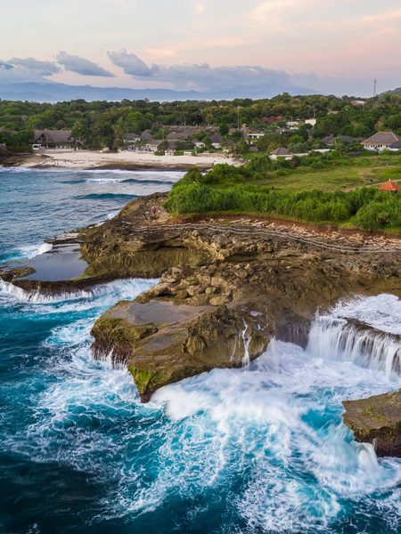

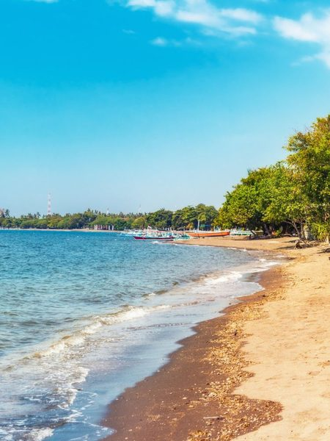
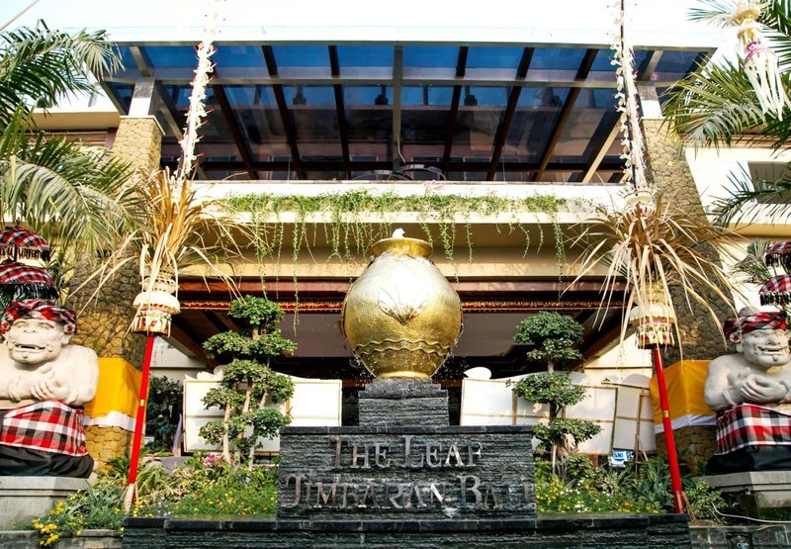
4 条线路 · 官方图片 · e2e 真抓
A 双岛出海 / B 别墅秘境 / C 阿雅娜 / D 追海豚
A · 5 钻纯玩 · 双岛出海
B · 4 晚海边别墅
C · 2 晚阿雅娜
D · 联运 A 线同款
代表景点: 蓝梦岛
代表景点: 阿勇河漂流
代表酒店: 金巴兰叶子豪华
代表景点: 罗威纳追海豚
7/4 双人 ¥15,086
7/4 双人 ¥18,368
7/4 双人 ¥23,586
7/4 — 不开放
★ 班期全 + 性价比高
+ ¥3,282 4 晚泳池别墅
+ ¥8,500 阿雅娜 5 钻
7/8 双人 ¥11,432 ★
推荐指数: ★★★★★
推荐指数: ★★★★
推荐指数: ★★★
推荐指数: ★★★ (限班期)
库存: 50 充足
别墅型 / 私密泳池
蜜月 / 品牌党
非联运城市出发
★ 7/8 全场最低 ¥11,432/双人 (D 限班期) · 常规推荐 A 7/4-7/10 ¥15,086
数据: 携程 e2e 重抓 4 subProductId + 13 张官方景点/酒店图 · 2026-06-07
P26 / 28

Slide 27
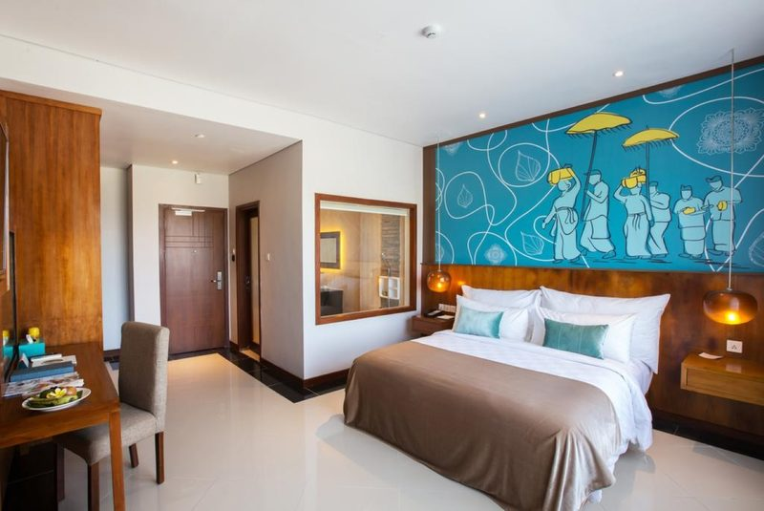
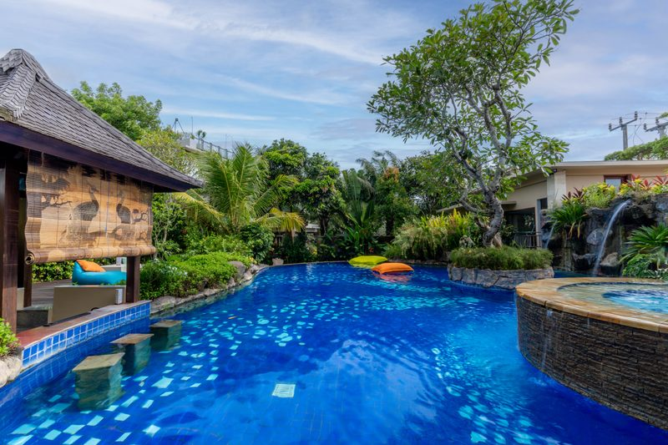
真实酒店 · e2e 抓 imageHotelList
金巴兰叶子豪华别墅 · 5 晚连住
酒店外部 · 5 钻泳池别墅
房间内部 · 大床 2 人
公共区域 · 泳池花园
HotelId 3121004 · A/D 线
star=5 · 5 晚连住
cityId 438 巴厘岛
● 100 平一房一别墅
● 携程点评 100% 好评
● 一单一团 5 晚连住
★ A/D 线住这 · B 线 4 晚海边别墅 (未抓到图) · C 线 2 晚阿雅娜 3 家 (未抓到图)
C 线阿雅娜 3 家: 赛格拉 (100618092) / 度假村 (711373) / 林畔 (987799) — 需 B/C 单独 spa_capture 抓图
数据: imageHotelList e2e 抓 69852382 · 2026-06-07
P27 / 28

Slide 28
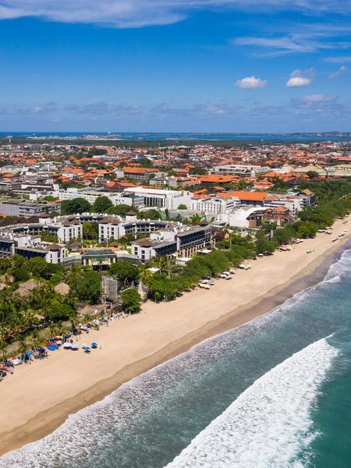


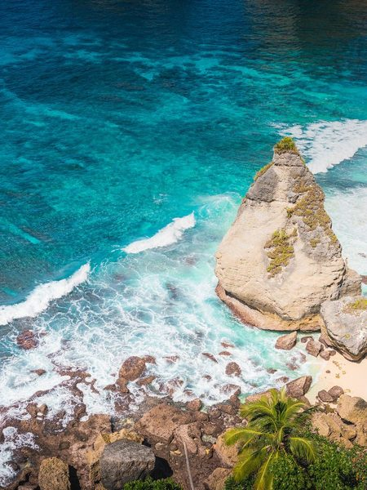
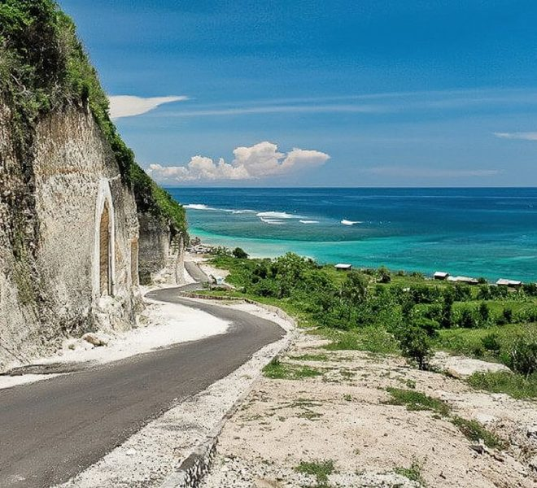
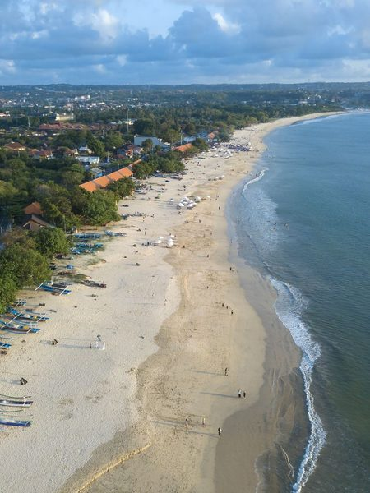
真实行程 · 9 个景点 · e2e 抓
D1-D6 行程 9 个景点 · 官方图
D1 · 库塔海滩
D2 · 阿勇河漂流
D2 · 乌布皇宫
抵达 + 自由活动
刺激 2h 漂流
艺术 + 集市
印度尼西亚必打卡
B 别墅秘境
巴厘岛文化中心
评分 4.5 · 浪漫日落
评分 4.3 · 雨林
评分 4.6 · 必去
D3 · 德格拉朗梯田
D4 · 罗威纳追海豚
D5 · 蓝梦岛
椰风 + 田园
日出 + 黑沙 + 海豚
恶魔的眼泪 + 浮潜
印度尼西亚必打卡
★ 必打卡 No.7
A 线路主推
评分 4.5 · 拍片
评分 4.0 · D 限追
评分 4.7 · 必去
D5 · 佩妮达岛
D6 · 乌鲁瓦图悬崖
D6 · 金巴兰海滩
精灵沙滩 + 天神浴池
情人崖 + 凯卡克舞
落日 + 烧烤
A 双岛出海
B/C 也含
A 主推 + 酒店区
评分 4.6 · 悬崖海景
评分 4.5 · 日落
评分 4.4 · 全球最美
数据: 携程 e2e 抓 imageStyleInfo.poiInfo.ImagePoiList · 10 个官方景点图 (D1-D6 实际涉及 9 个) · 2026-06-07
P28 / 28

